Slide 1

PROJEKT EU - PENÍZE ŠKOLÁM
Registrační číslo projektu | CZ.1.07/1.4.00/21.3313
Název projektu | Moderní škola
Šablona III/2 | Inovace a zkvalitnění výuky prostřednictvím ICT
Tento materiál byl vytvořen v rámci projektu Operačního programu
Vzdělávání pro konkurenceschopnost.

Slide 2
SADA č. 15
Identifikátor: VY_32_INOVACE_NJ.8.297
Vzdělávací oblast: Jazyk a jazyková komunikace
Vyučovací předmět: Německý jazyk
Název: Die Schweiz - das Interessante
Autor: Mgr. Lea Šmídová
Anotace: Tento DUM lze využít k prezentaci zajímavostí o Švýcarsku.
Rozsah: 20 minut
Pro prezentaci DUMu je nutný následující software: Microsoft Power Point
Klíčová slova: die Schweiz, Industrie, Landwirtschaft, die Küche, Getränke
Ročník: 8.
Vzdělávací materiál vytvořen: 30.10.2013
Ověření ve výuce
Třída: VIII.
Datum: 11.11.2013
Vyučující: Mgr. Lea Šmídová

Slide 3
die Schweiz
- das Interessante

Slide 4
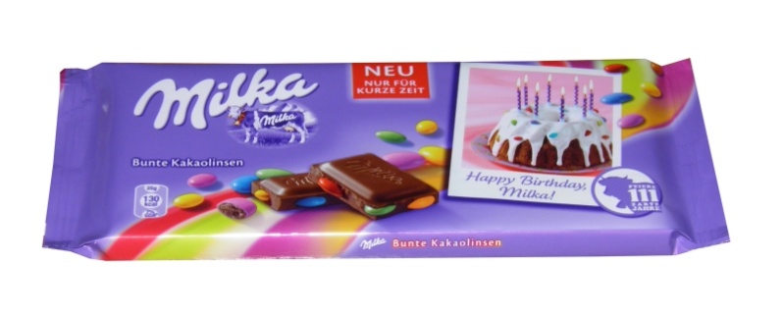

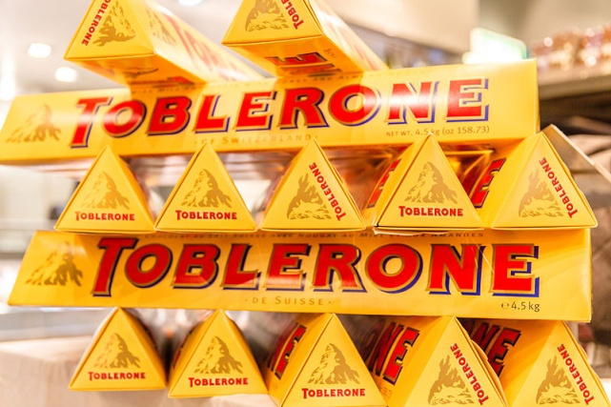
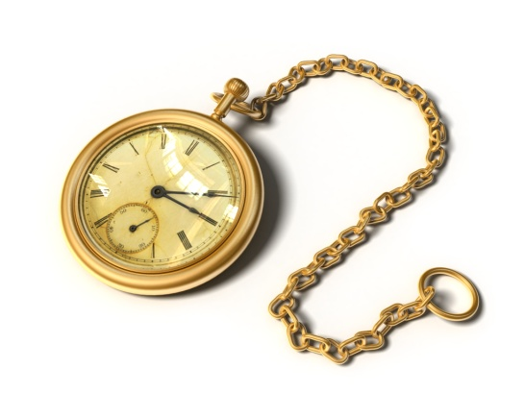
Industrie
die Ausnützung der Wasserenergie (eine Spitze unter den europäischen Ländern)
chemische und pfarmazeutische Industrie, Lebensmittel- und Uhrenindrustrie, Meßgeräte
die wichtisten Exportwaren:
- Käse, Kondensmilch
- Schokolade (Milka, Toblerone)
- Suppen
- die Uhren

Slide 5
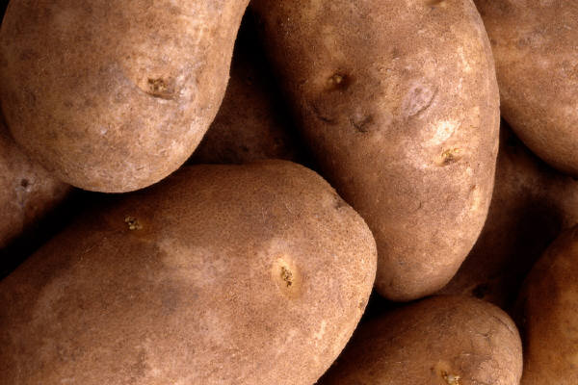
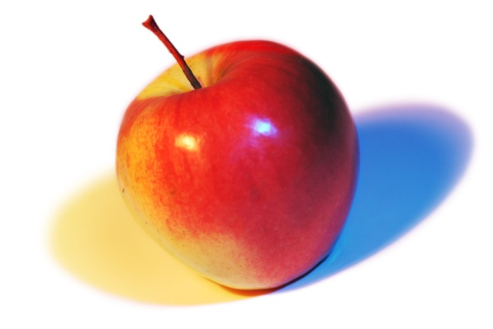
Landwirtschaft
in den gebirgigen Regionen die Viezucht und Milchwirtschaft
Mittelland –Getreide,Kartoffel,Rübenanbau
in der Ostschweiz – Obst und Weinbau

Slide 6
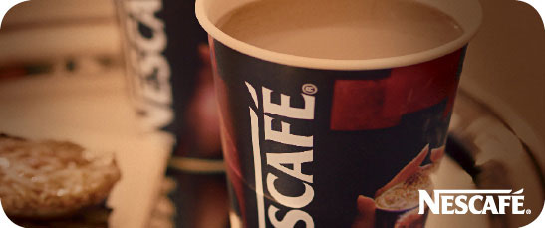
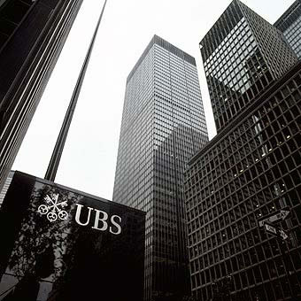
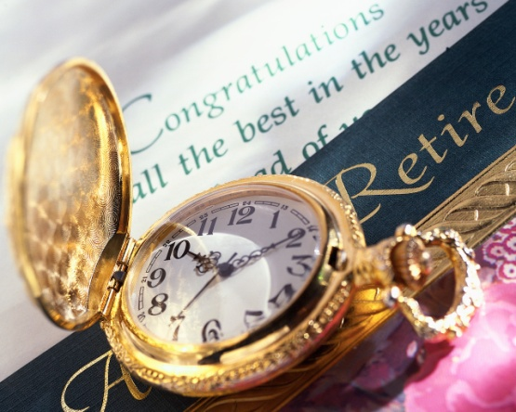
die wertvollsten schweizerischen Marken – Nescafé (Nestlé), Credit Swisse, UBS, Zürich Insurance Group
weltbekannt sind die schweizerischen Uhren

Slide 7
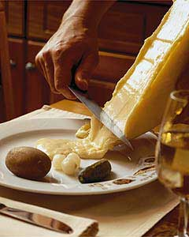
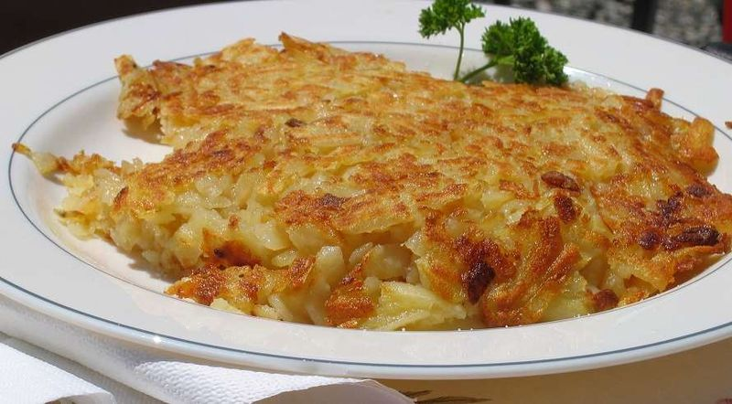
- die schweizerische Küche
ist regional sehr unterschiedlich (Einflüsse der deutschen, französischen und nordstalienischen Küche)
zu den typischen Gerichten gehören:
-Käsenfondue
- Raclette (aus der geschmolzenen Käse)
- Älplermagronen (aus Teigwaren, Kartoffeln, Rahm, Käse und Zwiebel)
- Rösti
sehr beliebte Produkte sind der Käse und die Schokolade

Slide 8

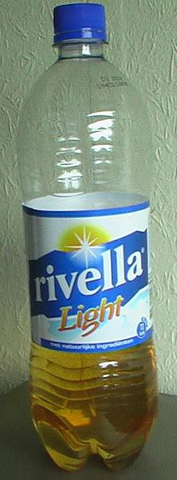
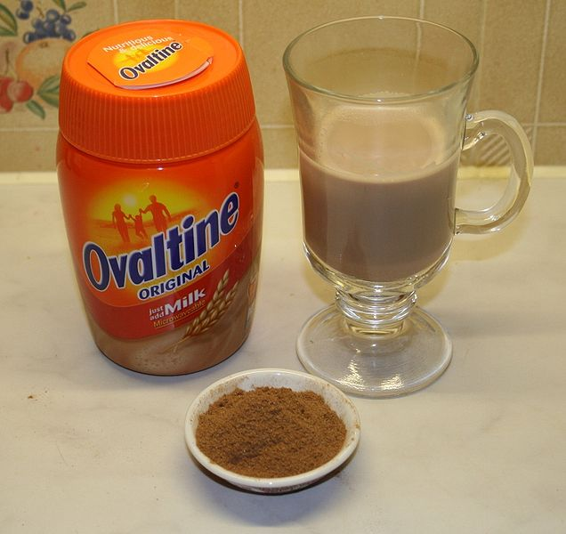
Getränke
ein Süssgetränk Rivella (alkoholfreies Erfrischungsgetränk)
Ovomaltine – ein Instantpulver Malzgetränk (ohne Haushaltszucker – erhältlich nur in der Schweiz)
der Wein – Weinarten:
- Chardonnay
- Pinot Blanc
- Merlot

Slide 9
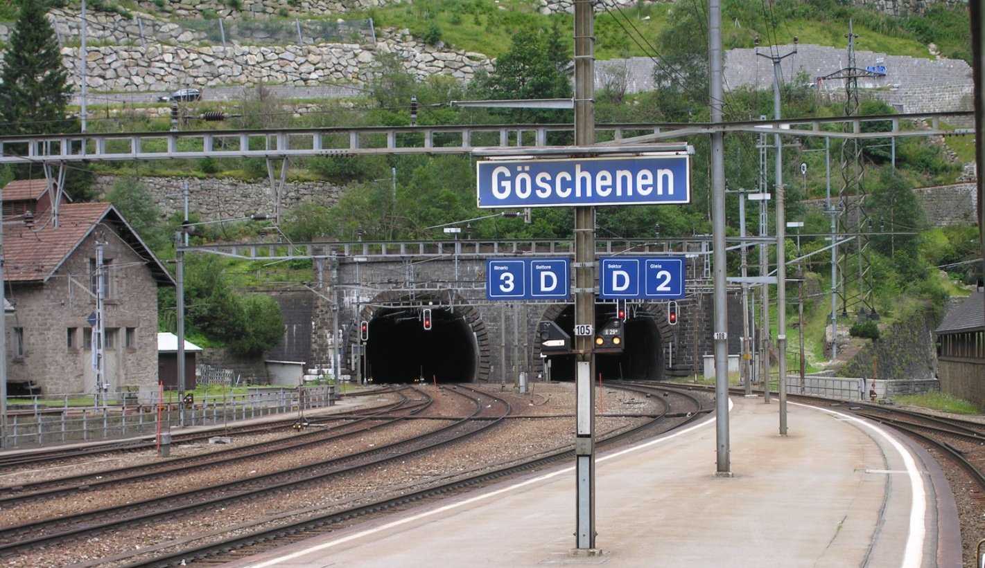
das Interessante
1) St. Gotthard - Tunnel
der Scheiteltunnel, verläuft unter dem Sankt – Gotthard- Pass durch das Gotthardmassiv
(15.003 Meter langer Eisenbahntunnel)

Slide 10

2) das Rote Kreuz
Im Jahre 1866 in Bern gegründet (als das nationale Rotkreuz – Gesellschaft)

Slide 11
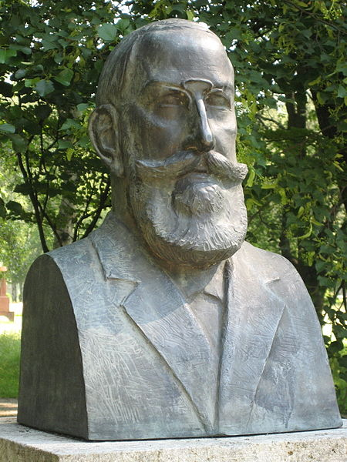
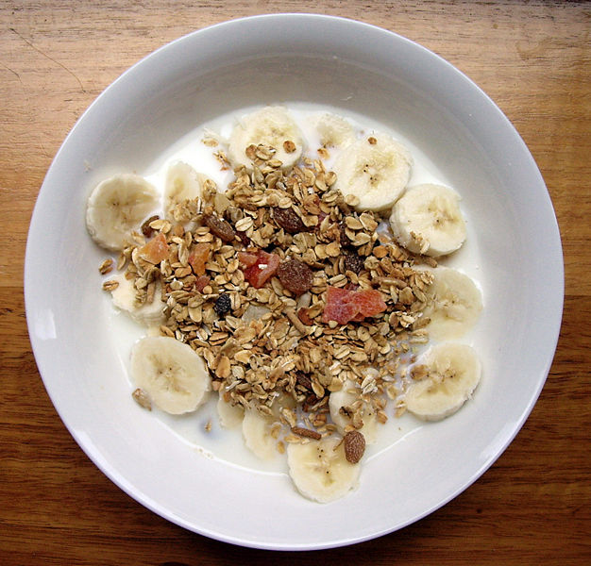
3) Müesli
„Birchermüesli“
eine schweizerische Spezialität (wurde vom Arzt Maximilian Oskar Bircher – Benner entwickelt)e

Slide 12
Použité zdroje:
http://upload.wikimedia.org/wikipedia/commons/thumb/0/0b/Toblerone_Bars.jpg/800px-Toblerone_Bars.jpg
http://www.kaloricketabulky.cz/fotografie-velka/57f993a9deca3310/milka-cokolada-bunte-kakaolinsen.jpg
http://www.nestleprofessional.com/australia/en/PublishingImages/Black%20Box%20Images/547%20x%20230%20Static%20Images/nescafe.jpg
http://upload.wikimedia.org/wikipedia/commons/b/bd/UBS_299ParkAveVertical.jpg
http://upload.wikimedia.org/wikipedia/commons/7/7f/Raclette2.jpg
http://upload.wikimedia.org/wikipedia/commons/thumb/3/3d/Roesti.jpg/800px-Roesti.jpg
http://upload.wikimedia.org/wikipedia/commons/thumb/1/16/Rivella2.JPG/222px-Rivella2.JPG
http://upload.wikimedia.org/wikipedia/commons/thumb/a/aa/Jar-and-Cup-Ovaltine-2006.jpg/636px-Jar-and-Cup-Ovaltine-2006.jpg
http://upload.wikimedia.org/wikipedia/commons/thumb/0/08/GothardRailTunnel.jpg/800px-GothardRailTunnel.jpg
http://upload.wikimedia.org/wikipedia/commons/thumb/f/f3/Flag_of_Switzerland.svg/600px-Flag_of_Switzerland.svg.png
http://upload.wikimedia.org/wikipedia/commons/thumb/4/48/Bircher-Benner_Bad_Homburg_Bust.jpg/450px-Bircher-Benner_Bad_Homburg_Bust.jpg
http://upload.wikimedia.org/wikipedia/commons/thumb/c/c0/Muesli.jpg/626px-Muesli.jpg

